Slide 1
স্বাগতম

Slide 2
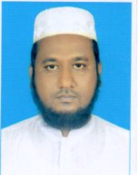
নাম : মোহাম্মদ ইলিয়াছ
পদবি : প্রভাষক (আরবি)
প্রতিষ্ঠান : গুণবতী ফাযিল মাদ্‌রাসা
মোবাইল : 01717-651407
ই-মেইল : mdelias59@gmail.com

Slide 3
শ্রেণি : অষ্টম
বিষয় : আকাইদ ও ফিক্‌হ
অধ্যায় : তৃতীয়
সময় : ৪০ মিনিট
তারিখ : 10-09-২০20 খ্রি.

Slide 4
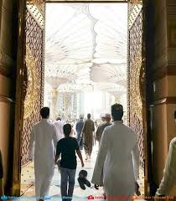
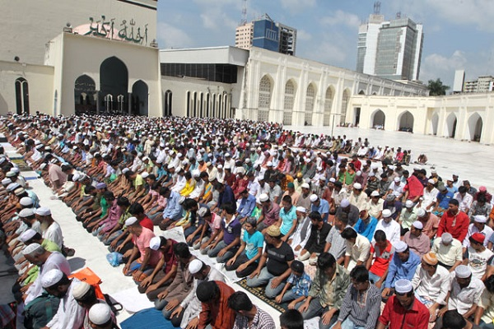

Slide 5
সালাতুল জুমুআ

Slide 6
এই পাঠ শেষে শিক্ষার্থীরা… 01। সালাতুল জুমুআ এর পরিচয় বলতে পারবে; ০২। সালাতুল জুমুআ এর ওয়াজিব শর্তাবলি চিহ্নিত করতে পারবে; ০৩। সালাতুল জুমুআ সহিহ হওয়ার শর্তাবলি লিখতে পারবে।

Slide 7
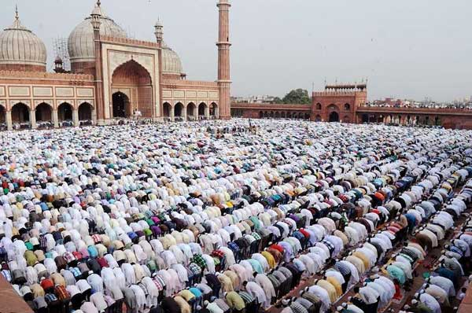

Slide 8
জুমুআ=
একত্রিত হওয়া
মিলিত হওয়া
শুক্রবারে যোহরের সময় যে সালাত আদায় করা হয়।

Slide 9
জুমুআর বৈশিষ্ট্য
০১
জুমুআর সালাত ফরজ;
০২
জুমুআ সাপ্তাহিক ঈদ সমতুল্য;
০৩
জুমুআর দিন ইমাম সাহেব সাম্প্রতিক বিষয়ে মুসলমানদের করণীয় উপস্থাপন করেন।

Slide 10
একক কাজ সময় : 3 মিনিট
সালাতুল জুমুআর খুতবাতে ইমাম সাহেব সাধারণত কী কী উপদেশ প্রদান করেন? তা খাতায় লিখ।

Slide 11
জুমুআ ওয়াজিব হওয়ার শর্তাবলি
স্বাধীন
পুরুষ
মুকিম
সুস্থ
প্রাপ্ত বয়স্ক
মুসলমান

Slide 12
জোড়ায় কাজ সময়: 4 মিনিট
জুমুআর পাঁচটি শিক্ষা চিহ্নিত কর।

Slide 13
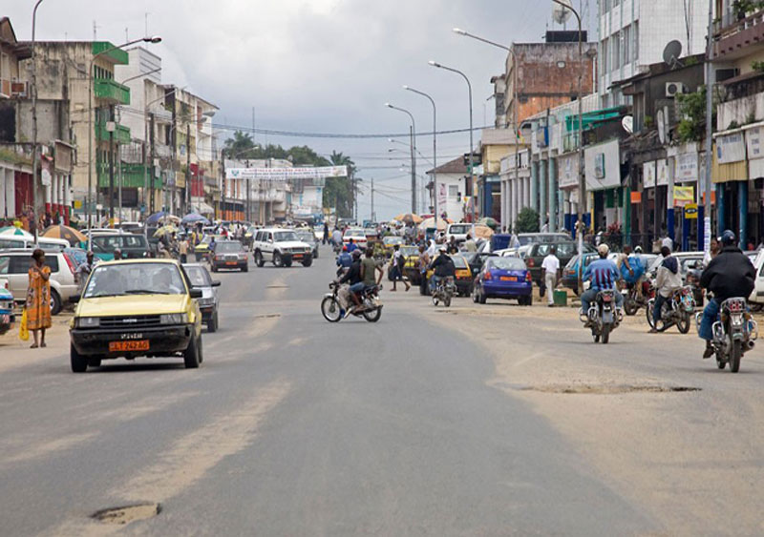
জুমুআ সহিহ হওয়ার শর্তাবলি
শহর
যোহরের সময়

Slide 14
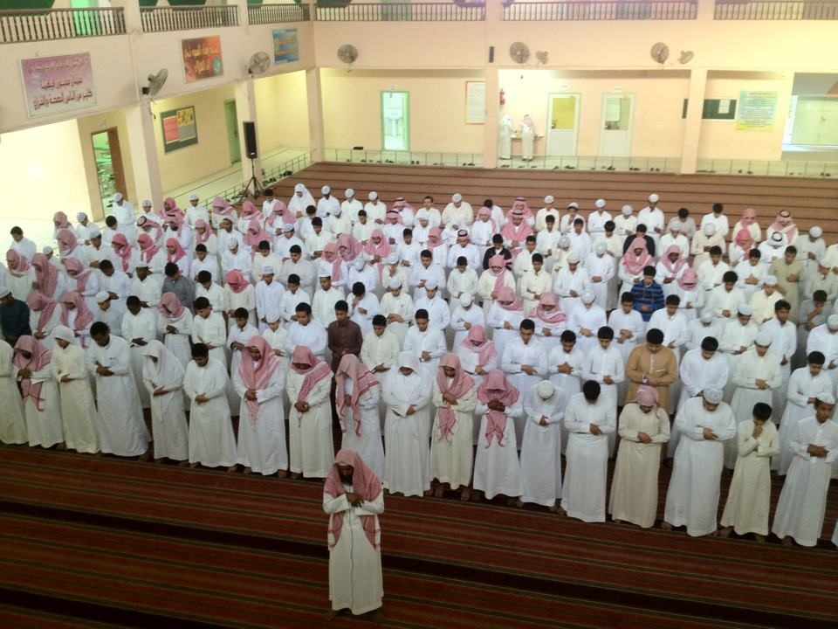
খুতবা
জামাত

Slide 15
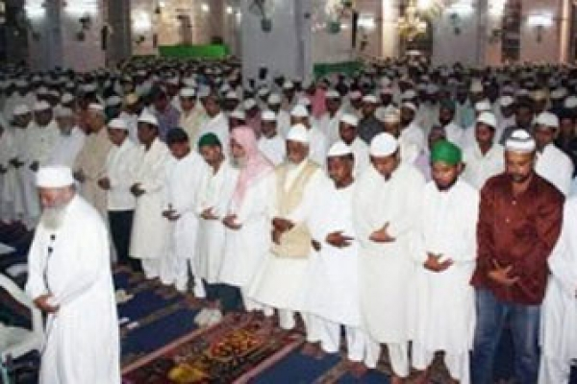
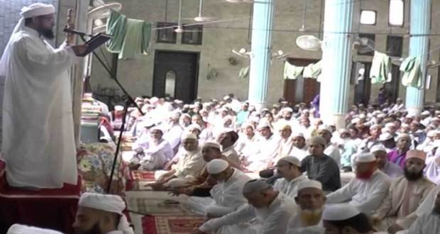
অবারিত অনুমতি
রাষ্ট্র প্রধানের ইমামতি

Slide 16
দলীয় কাজ সময়: 06 মিনিট
সালাতুল জুমুআর শর্তাবলি যুক্তিসঙ্গত কি না? বিশ্লেষণ কর।

Slide 17
মূল্যায়ন
০১। জুমুআ শব্দের অর্থ (ক) পবিত্র (খ) সাওয়াব
(গ) একত্রিত হওয়া (ঘ) ভাষণ
০২। জুমুআ ওয়াজিব হওয়ার শর্ত
(ক) শহর (খ) সুগন্ধি
(গ) ইচ্ছা (ঘ) মুকিম
০৩। সকাল বেলা জুমুআ আদায় করা
(ক) ভালো (খ) উত্তম
(গ) সহিহ (ঘ) সহিহ নয়।

Slide 18
বাড়ির কাজ
তোমার মতে জুমুআর খুতবাতে কী কী দিকনির্দেশনা থাকা উচিত তা খাতায় লিখে আনবে।

Slide 19
ধন্যবাদ

